Slide 1
ŠKOLA

Slide 2
U
I
JE
IMA

Slide 3
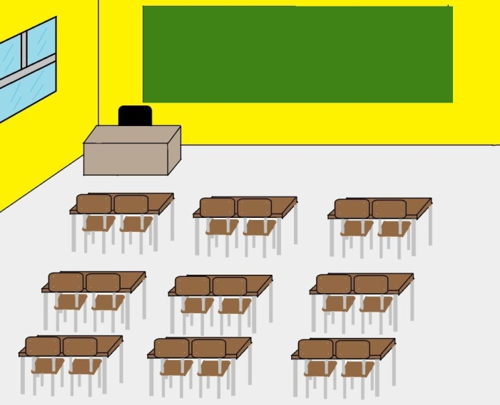
JE
U
·

Slide 4
JE
U
·

Slide 5
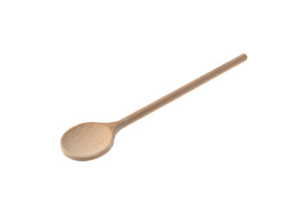
IMA
I
·

Slide 6
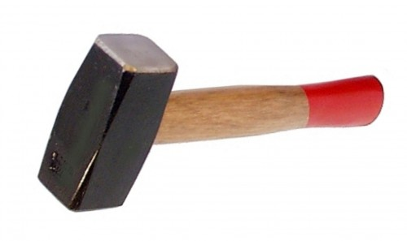
IMA
·

Slide 7
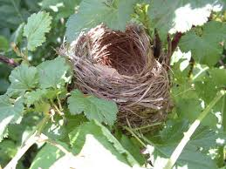
JE
U
·

Slide 8
IMA
·

Slide 9
NAZIV NAŠE ŠKOLE

Slide 10
MI SE NALAZIMO NA OVOJ ADRESI

Slide 11
JEDNA OD PROSTORIJA NAŠE MALE ŠKOLE

Slide 12
KNJIŽNICA

Slide 13
Izradio: učitelj Dario Šperkov
OŠ braće Radića, Bračević
Šk. god. 2016./ 2017
PŠ Crivac

